Slide 1
الجامعة المستنصرية كلية التربية الاساسية قسم الجغرافية طرائق تدريس الجغرافية /المرحلة الرابعة
التعلم الالكتروني
الدكتور ياس خضر احمد الكسار

Slide 2
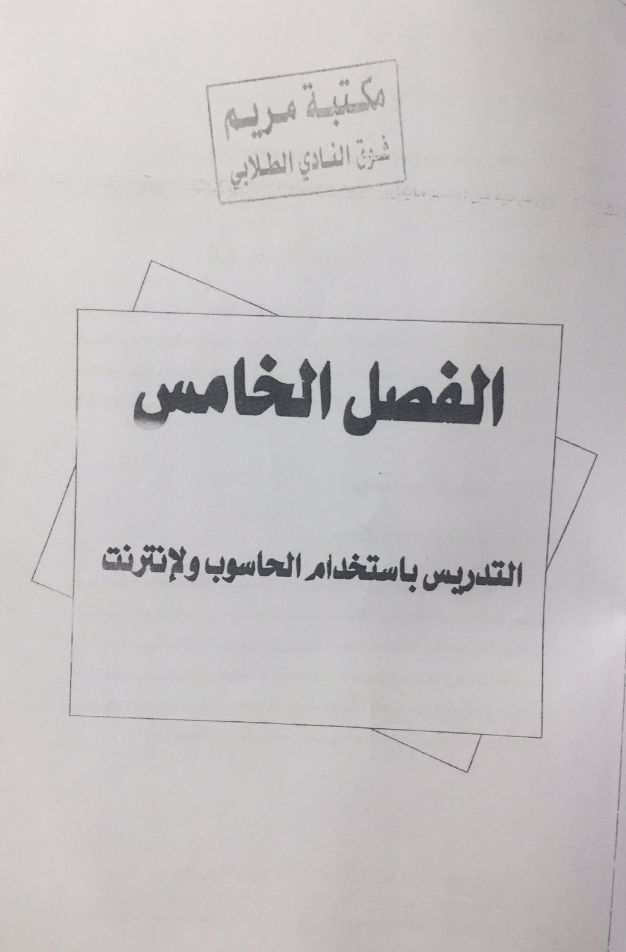

Slide 3
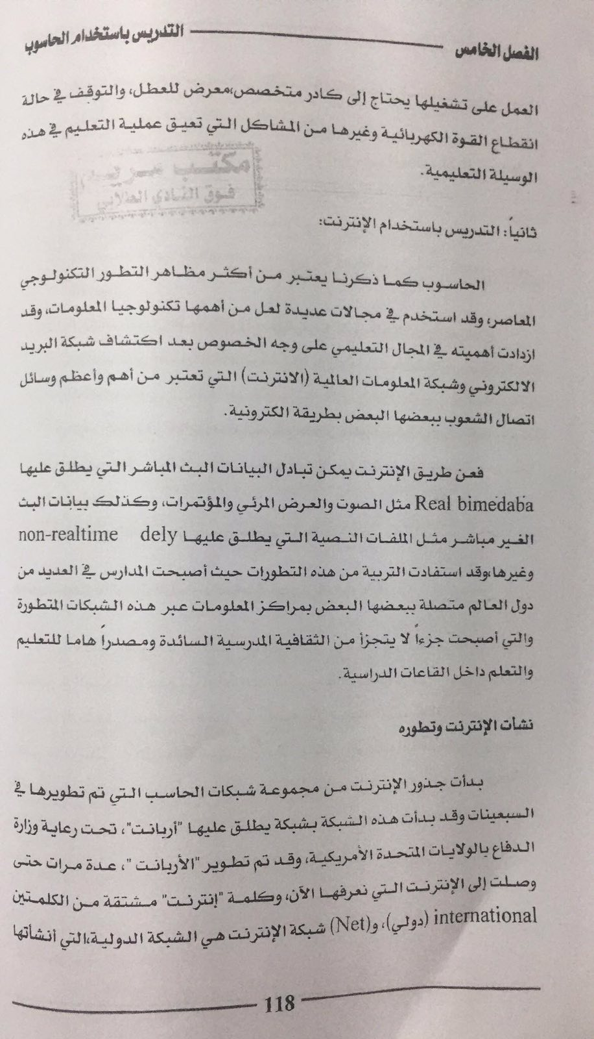

Slide 4
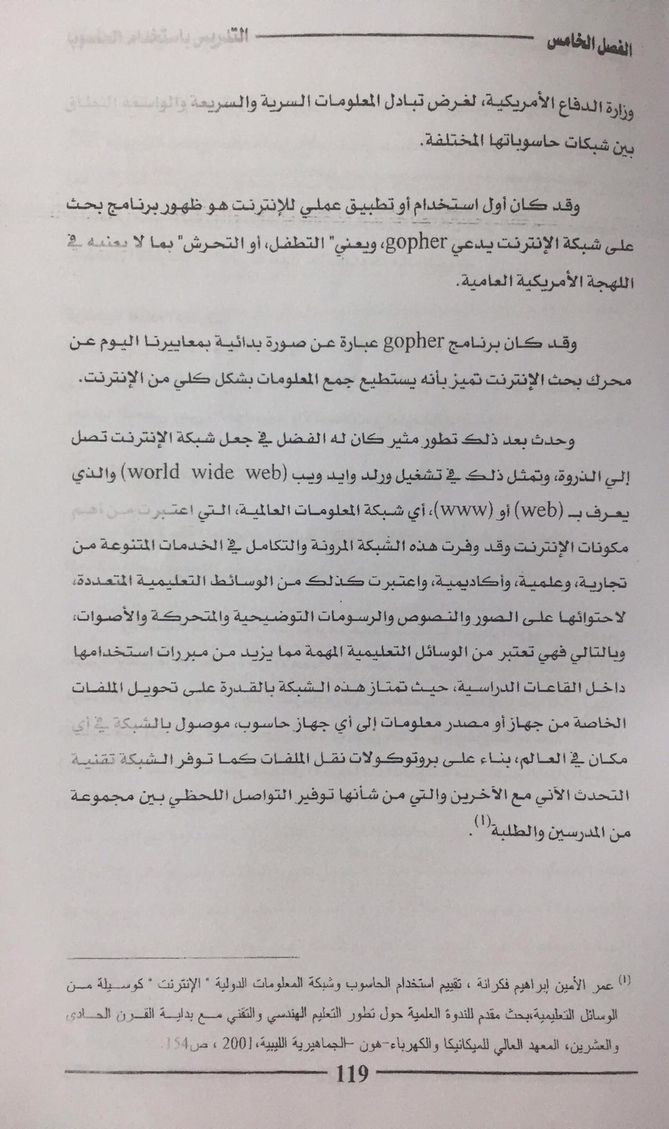

Slide 5
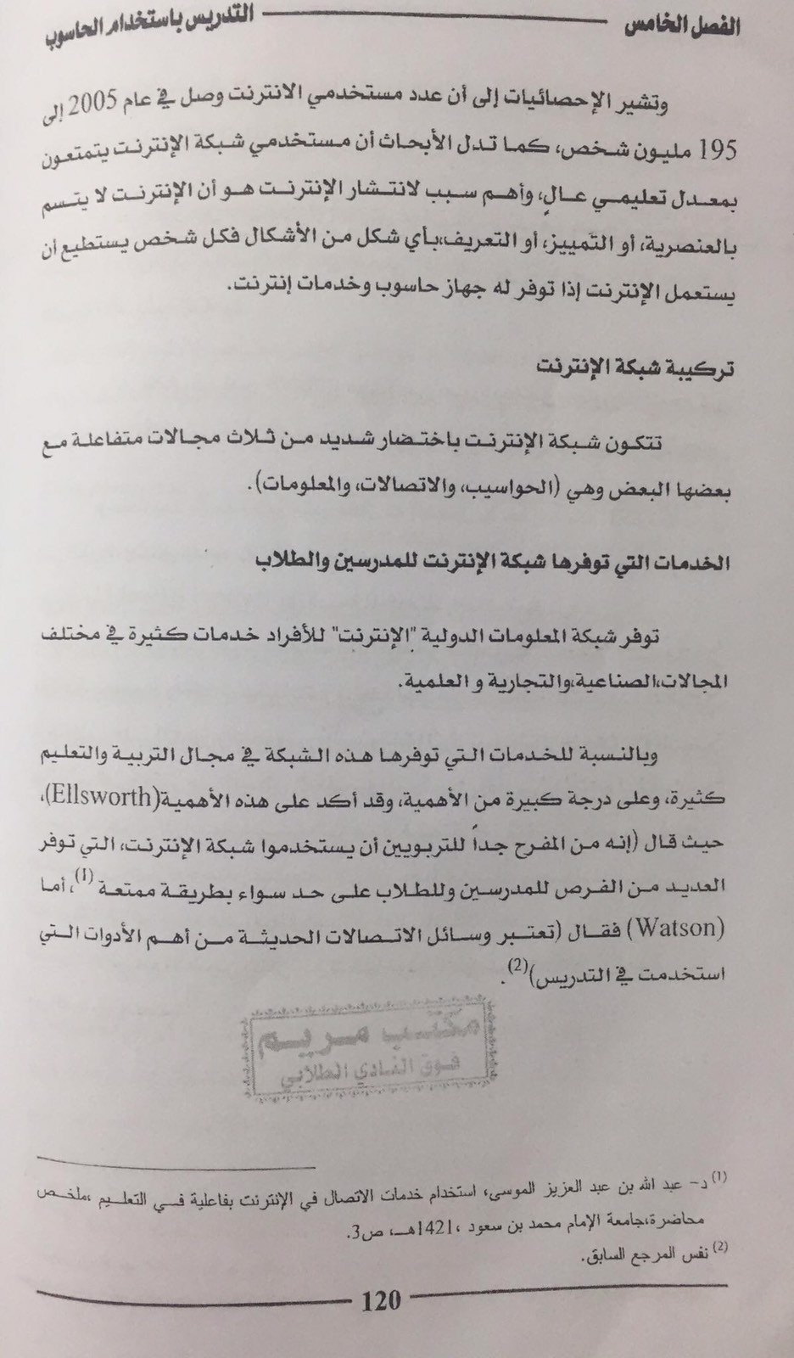

Slide 6
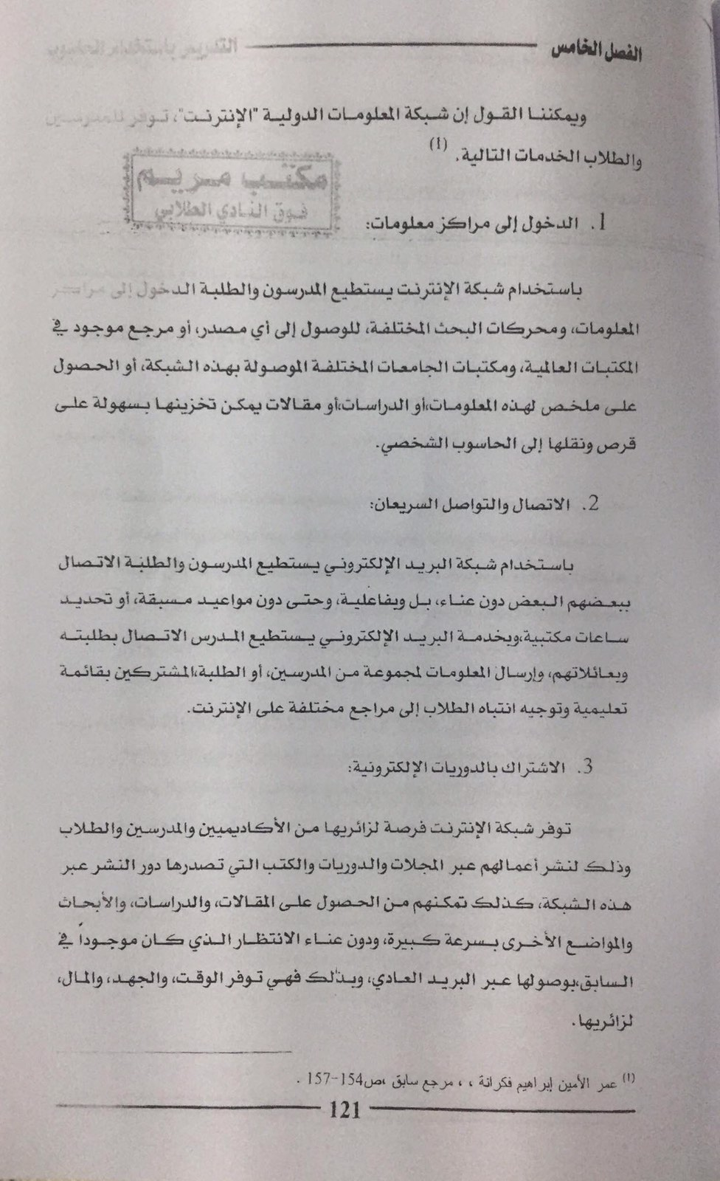

Slide 7
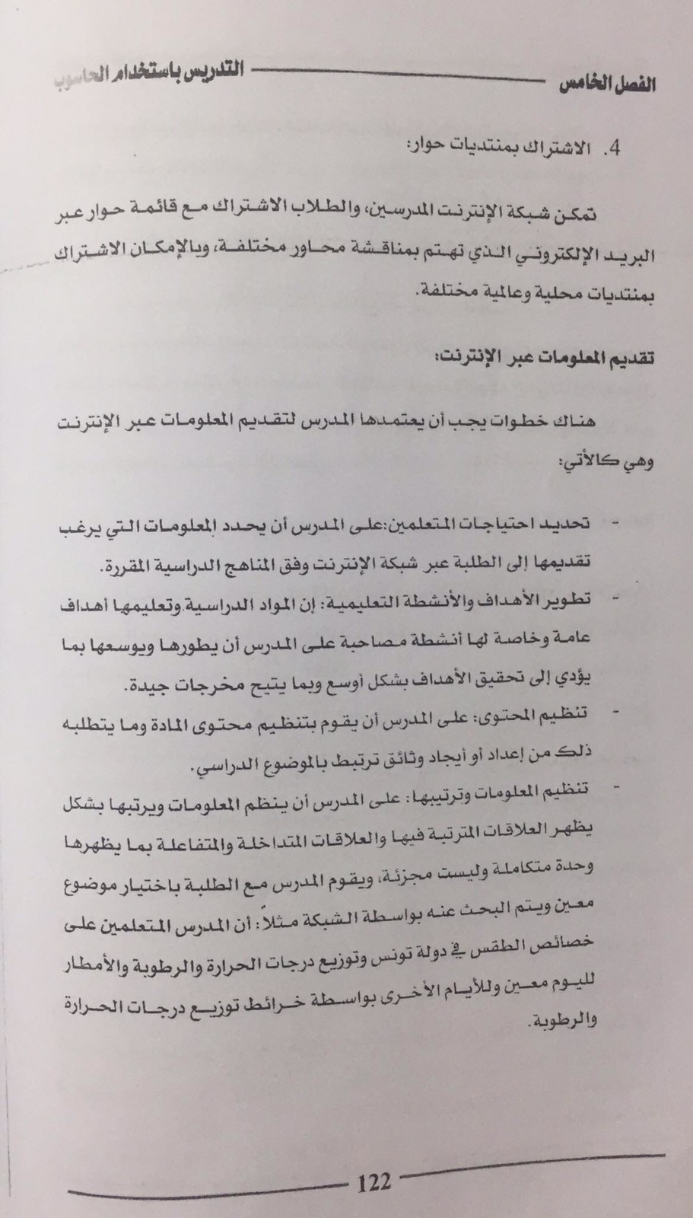

Slide 8
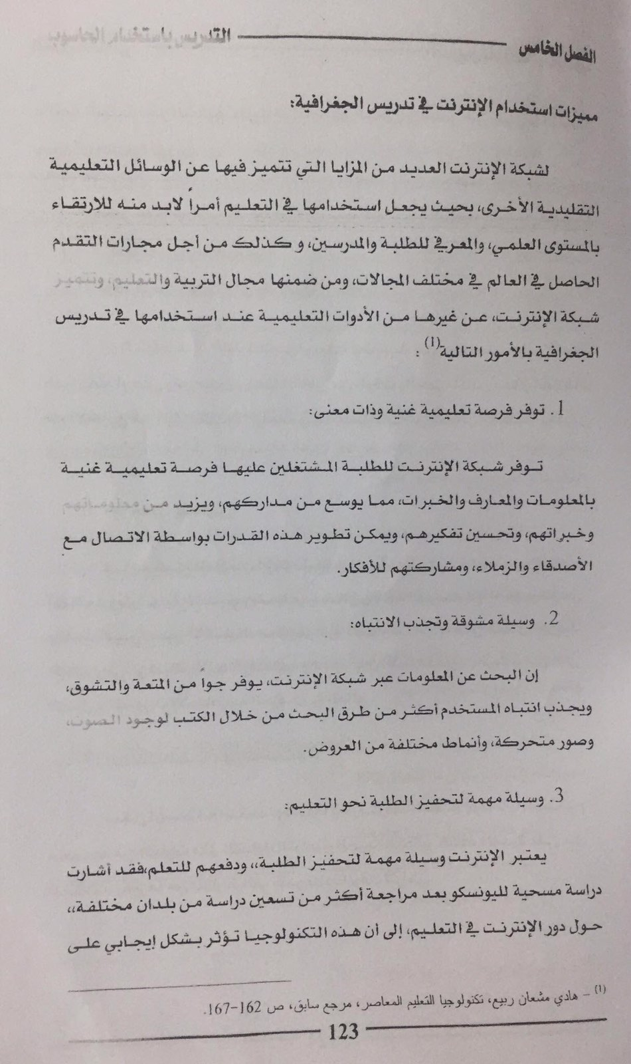

Slide 9
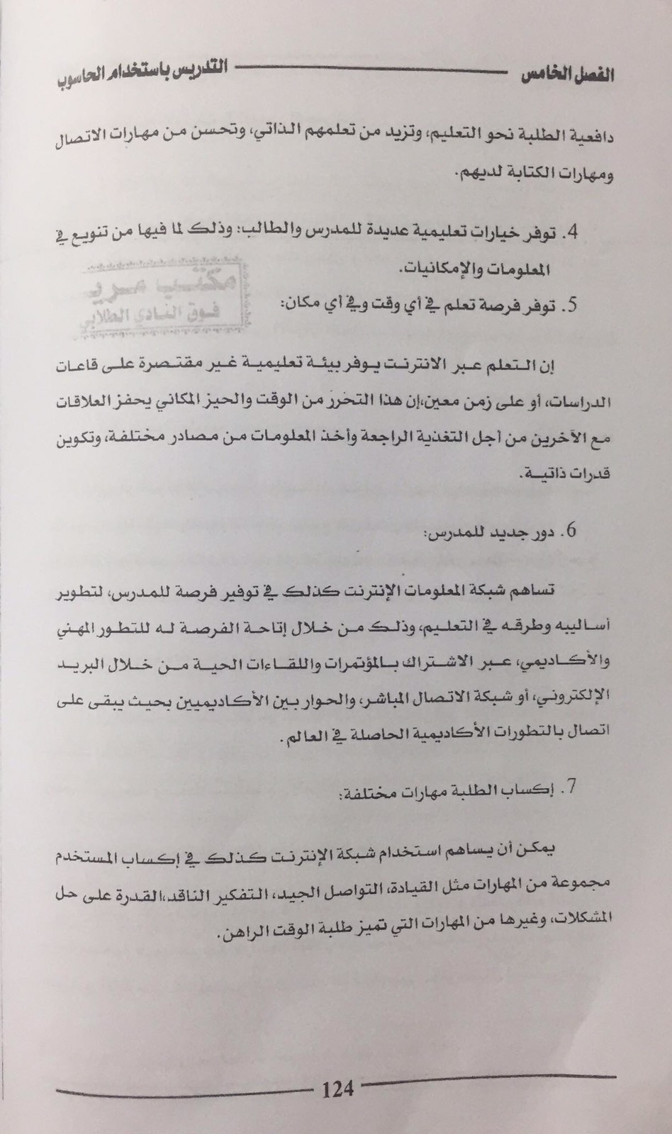

Slide 10
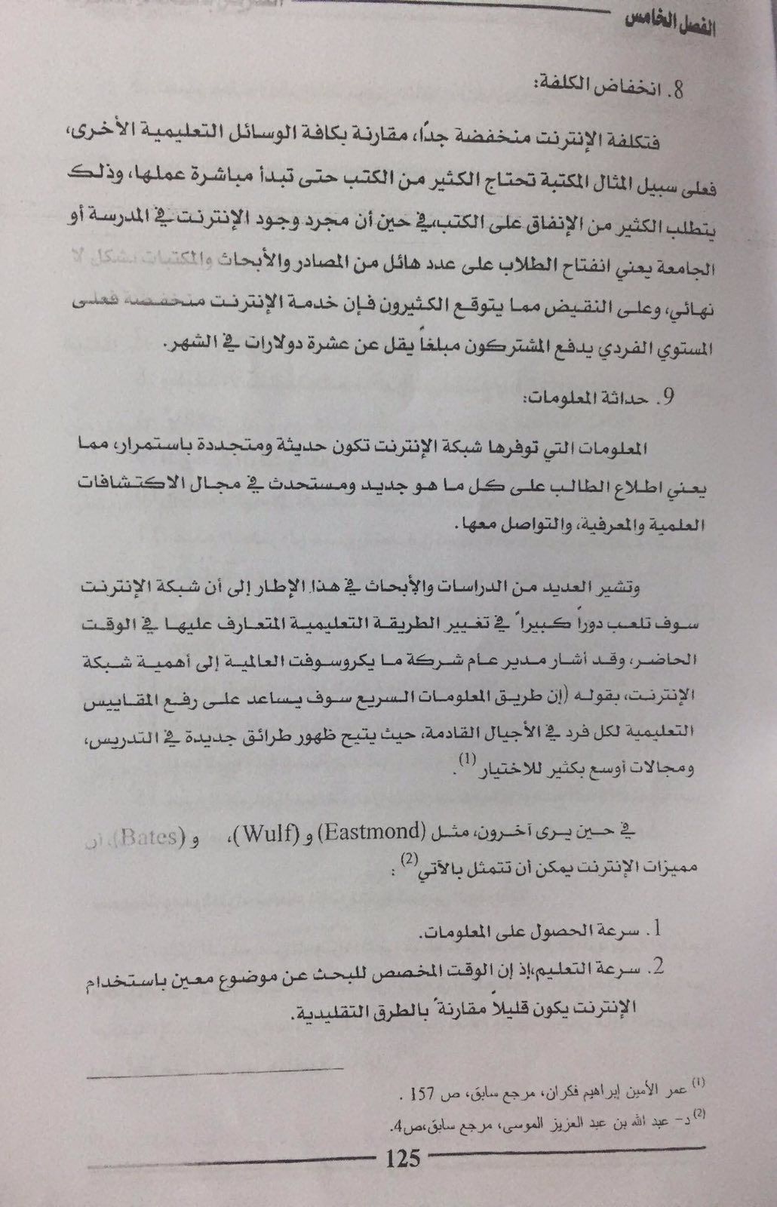

Slide 11
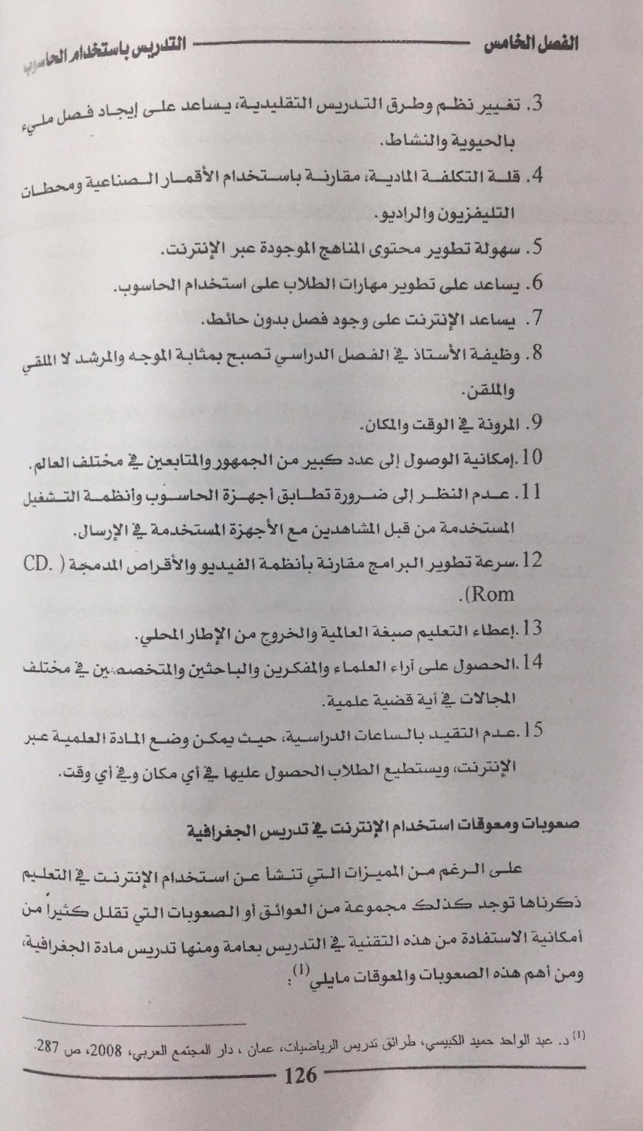

Slide 12
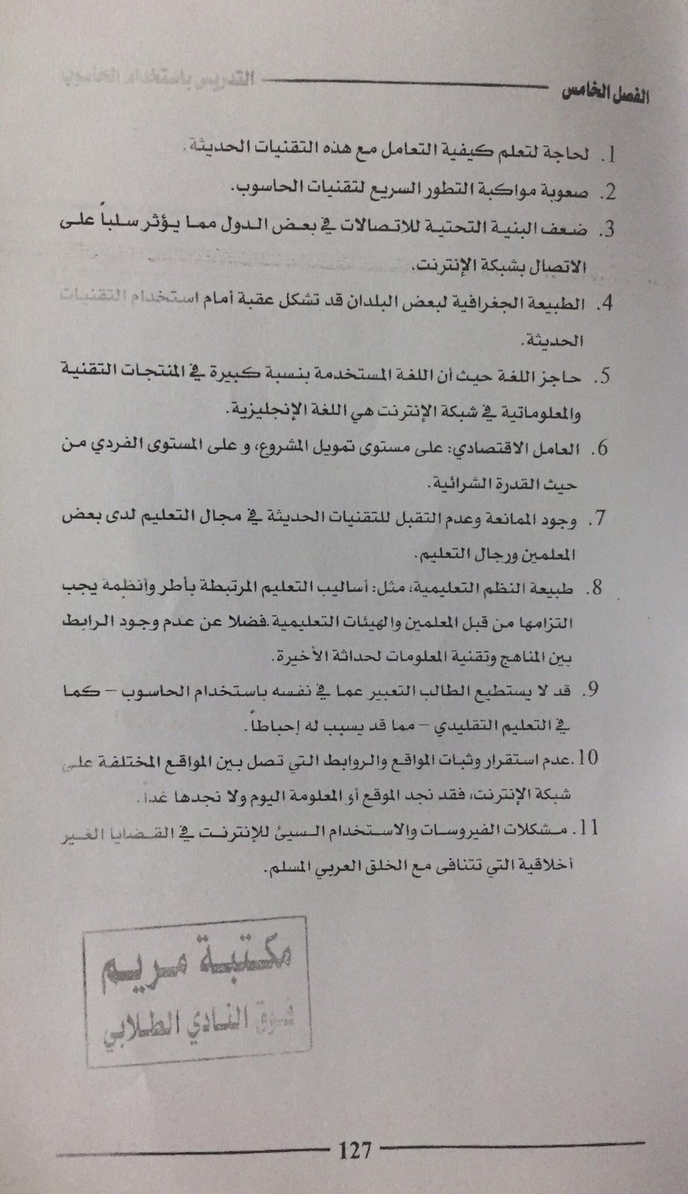

Slide 13
شكرا لحسن الاصغاء

